Slide 1


Slide 2
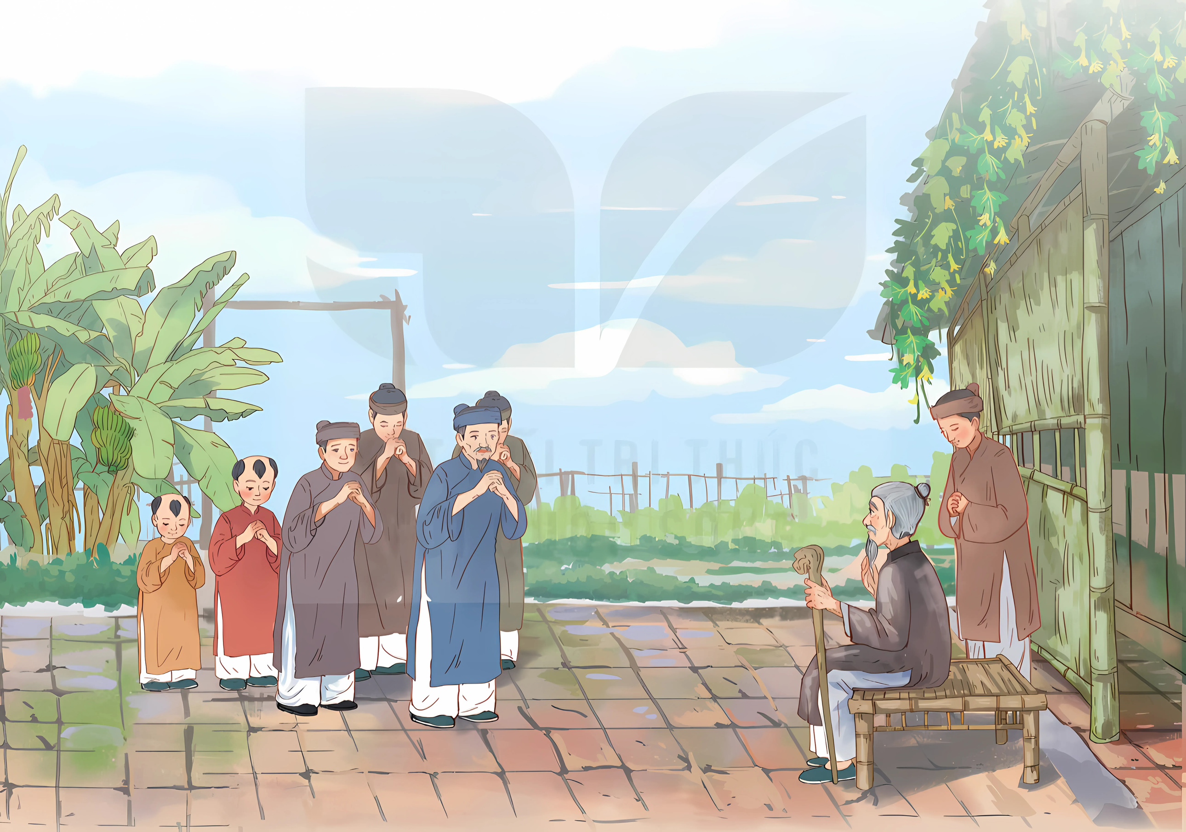



Notes:
Hương Thảo- Zalo 0972115126

Slide 3





KHỞI ĐỘNG
KHỞI ĐỘNG
Notes:
Hương Thảo- Zalo 0972115126

Slide 4




Slide 5









Xưa thầy nào dâng lên vua
Tờ “thất trảm sớ” mong vừa lòng dân
Tinh thần cao đẹp nghĩa nhân
Mai sau vẫn sáng muôn lần sáng hơn
(Là ai)
+123-456-7890
HELLO@REALLYGREATSITE.COM
WWW.REALLYGREATSITE.COM

Slide 6
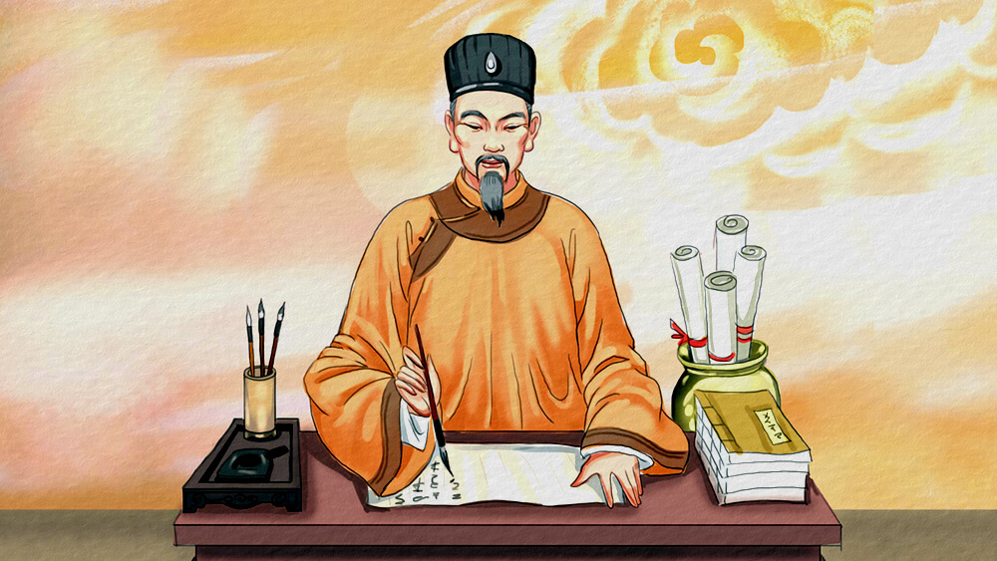
Chu Văn An
Notes:
Chu Văn An, là một nhà giáo, thầy thuốc, quan viên Đại Việt cuối thời Trần. Đến đời Dụ Tông, thấy quyền thần làm nhiều điều vô đạo, ông dâng Th ất trảm sớ xin chém bảy tên gian nịnh, nhưng vua không nghe. Ông liền từ quan về ở núi. Phượng Hoàng (Chí Linh, Hải Dương), lấy hiệu là Tiều Ẩn (người hái củi ở ẩn) dạy học, trồng cây thuốc, ng hiên cứu y học, chữa bệnh cho dân; làm thơ, viết sách,... Ông là bậc nho học tiêu biểu của nước Việt, là tấm gương sáng về đạo làm người, đạo làm thầy và đạo học.

Slide 7
Notes:
Hương Thảo- Zalo 0972115126

Slide 8


Slide 9






Mắt dõi
Tai nghe
Tay dò

Slide 10

Chu Văn An là một nhà giáo nổi tiếng đời Trần. Cụ đỗ cao nhưng không làm quan mà mở trường dạy học ở quê nhà nhằm truyền bá đạo lí và đào tạo nhân tài cho đất nước. Trường của cụ rất đông học trò, có nhiều người trở thành những nhân vật nổi tiếng.
Năm ấy, đến ngày mừng thọ cụ giáo Chu tròn sáu mươi tuổi, từ sáng sớm, các môn sinh đã tề tựu trước sân nhà cụ. Cụ Chu đội khăn ngay ngắn, mặc áo dài thâm ngồi trên sập. Mấy học trò cũ từ xa về dâng biếu thầy những cuốn sách quý do chính họ sưu tầm và chép lại. Cụ hỏi thăm công việc của từng người, bảo ban các học trò nhỏ, rồi đột nhiên nói:
– Thầy cảm ơn các anh. Bây giờ, thấy muốn mời tất cả các anh theo thầy tới thăm một người mà thấy mang ơn sâu nặng.
Các môn sinh đồng thanh dạ ran. Thế là thầy đi trước, trò theo sau. Các anh có tuổi đi ngay sau thầy, người ít tuổi hơn nhường bước, mấy chú tóc để trái đào đi sau cùng. Cụ dẫn học trò đi về cuối làng, đến một ngôi nhà tranh đơn sơ nhưng sáng sủa, ấm cúng. Ở hiên trước, một cụ già trên tám mươi tuổi, râu tóc bạc phơ đang ngồi sưởi nắng. Cụ giáo Chu bước vào sân, chắp tay cung kính vái và nói to:
– Lạy thầy! Hôm nay con đem tất cả môn sinh đến tạ ơn thầy.
Cụ già tóc bạc ngước lên, nghiêng đầu nghe. Cụ đã nặng tai. Thầy giáo Chu nói lại thật to câu nói vừa rồi một lần nữa. Thì ra đây là cụ đồ xưa kia đã dạy vỡ lòng cho cụ giáo Chu.
Tiếp sau cụ giáo Chu, các môn sinh lần lượt theo lứa tuổi vái tạ cụ đồ già. Ngày mừng thọ thầy Chu năm ấy, họ được thêm một bài học thấm thía về nghĩa thầy trò.
(Theo Hà Ân)

Slide 11


Bài đọc được chia làm mấy đoạn?
Đoạn 1: Từ đầu đến những nhân vật nổi tiếng.
Đoạn 2: Tiếp theo đến mang ơn sâu nặng.
Đoạn 3: Còn lại

Slide 12


đạo lý
nổi tiếng
tề tựu
dạ ran
sưởi nắng

Slide 13

Hướng dẫn đọc câu dài
Cụ đỗ cao nhưng không làm quan mà mở trường dạy học ở quê nhà nhằm truyền bá đạo lí và đào tạo nhân tài cho đất nước..

Slide 14
Hướng dẫn đọc câu dài
Cụ đỗ cao / nhưng không làm quan/ mà mở trường dạy học ở quê nhà/ nhằm truyền bá đạo lí/ và đào tạo nhân tài cho đất nước../

Slide 15
Chu Văn An là một nhà giáo nổi tiếng đời Trần. Cụ đỗ cao nhưng không làm quan mà mở trường dạy học ở quê nhà nhằm truyền bá đạo lí và đào tạo nhân tài cho đất nước. Trường của cụ rất đông học trò, có nhiều người trở thành những nhân vật nổi tiếng.
Năm ấy, đến ngày mừng thọ cụ giáo Chu tròn sáu mươi tuổi, từ sáng sớm, các môn sinh đã tề tựu trước sân nhà cụ. Cụ Chu đội khăn ngay ngắn, mặc áo dài thâm ngồi trên sập. Mấy học trò cũ từ xa về dâng biếu thầy những cuốn sách quý do chính họ sưu tầm và chép lại. Cụ hỏi thăm công việc của từng người, bảo ban các học trò nhỏ, rồi đột nhiên nói:
– Thầy cảm ơn các anh. Bây giờ, thấy muốn mời tất cả các anh theo thầy tới thăm một người mà thấy mang ơn sâu nặng.
Các môn sinh đồng thanh dạ ran. Thế là thầy đi trước, trò theo sau. Các anh có tuổi đi ngay sau thầy, người ít tuổi hơn nhường bước, mấy chú tóc để trái đào đi sau cùng. Cụ dẫn học trò đi về cuối làng, đến một ngôi nhà tranh đơn sơ nhưng sáng sủa, ấm cúng. Ở hiên trước, một cụ già trên tám mươi tuổi, râu tóc bạc phơ đang ngồi sưởi nắng. Cụ giáo Chu bước vào sân, chắp tay cung kính vái và nói to:
– Lạy thầy! Hôm nay con đem tất cả môn sinh đến tạ ơn thầy.
Cụ già tóc bạc ngước lên, nghiêng đầu nghe. Cụ đã nặng tai. Thầy giáo Chu nói lại thật to câu nói vừa rồi một lần nữa. Thì ra đây là cụ đồ xưa kia đã dạy vỡ lòng cho cụ giáo Chu.
Tiếp sau cụ giáo Chu, các môn sinh lần lượt theo lứa tuổi vái tạ cụ đồ già. Ngày mừng thọ thầy Chu năm ấy, họ được thêm một bài học thấm thía về nghĩa thầy trò.
(Theo Hà Ân)

Slide 16

GIẢI NGHĨA TỪ KHÓ HIỂU
GIẢI NGHĨA TỪ
Môn sinh (cách gọi cũ): học trò của cùng một thầy.

Slide 17
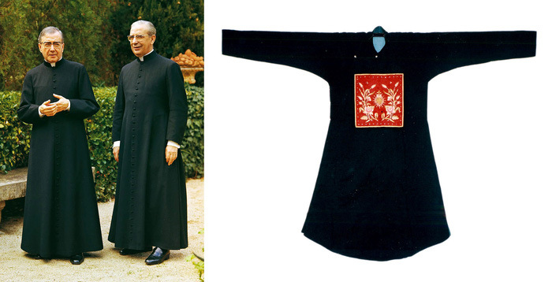
GIẢI NGHĨA TỪ KHÓ HIỂU
GIẢI NGHĨA TỪ
Áo dài thâm: áo dài màu đen.

Slide 18
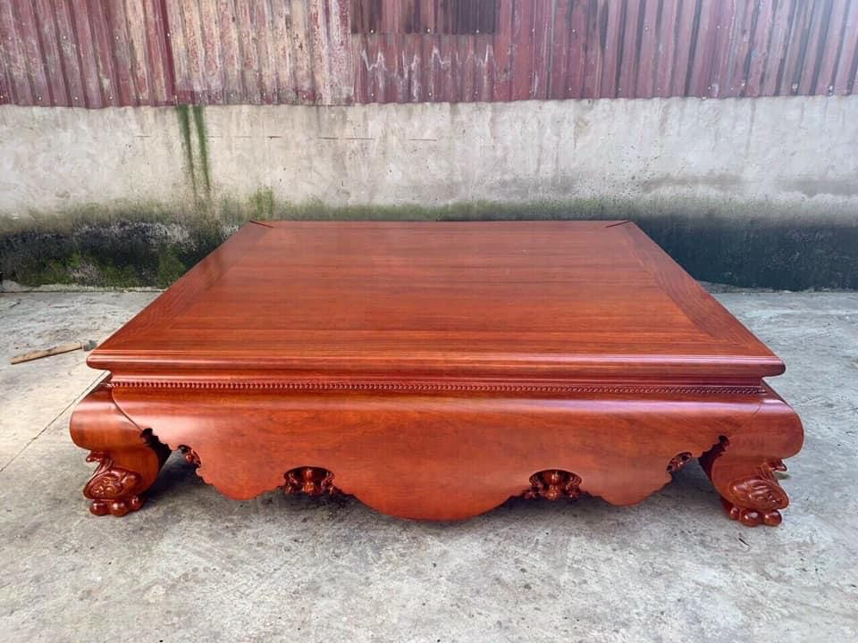
GIẢI NGHĨA TỪ KHÓ HIỂU
GIẢI NGHĨA TỪ
Sập: giường gỗ, mặt liền với chân.

Slide 19
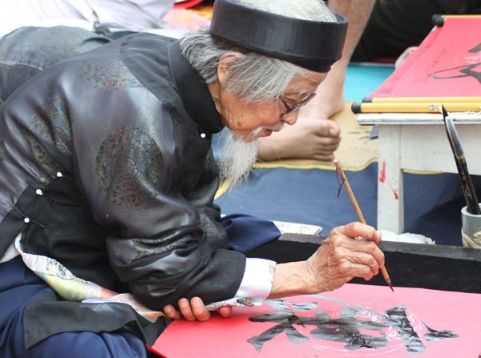
GIẢI NGHĨA TỪ KHÓ HIỂU
GIẢI NGHĨA TỪ
Cụ đồ: thầy giáo già dạy chữ Nho thời trước.

Slide 20

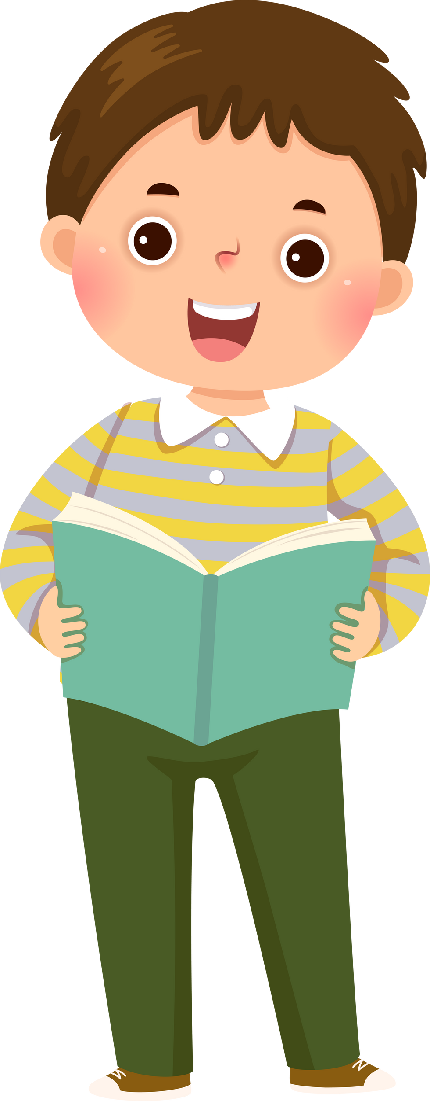




Tiêu chí đánh giá
1. Đọc đúng.
2. Đọc to, rõ.
3. Ngắt, nghỉ đúng nhịp.

Slide 21


Slide 22

1
1
Đoạn mở đầu bài đọc giới thiệu những gì về thầy giáo Chu Văn An?
2
2
Tìm những chi tiết cho thấy các môn sinh rất kính trọng cụ giáo Chu.
3
Hình ảnh cụ giáo Chu dẫn theo các môn sinh tới thăm người thầy dạy vỡ lòng của cụ nói lên điều gì?
3
4
4
Những hành động nào thể hiện tình cảm của cụ giáo Chu đối với người thầy của mình?
4
5
Em học được điều gì từ câu chuyện trên?

Slide 23

1. Đoạn mở đầu bài đọc giới thiệu những gì về thầy giáo Chu Văn An?
Chu Văn An là một nhà giáo nổi tiếng đời Trần. Cụ đỗ cao nhưng không làm quan mà mở trường dạy học ở quê nhằm truyền bá đạo lí và đào tạo nhân tài cho đất nước. Trường của cụ rất đông học trò và nhiều người đã trở thành những nhân vật nổi tiếng.

Slide 24
2. Tìm những chi tiết cho thấy các môn sinh rất kính trọng cụ giáo Chu.
Ngay từ sáng sớm, các môn sinh đã tề tựu trước sân nhà cụ giáo Chu để mừng thọ thầy;
Họ dâng biếu cụ những cuốn sách quý do chính họ sưu tầm và chép lại;
Họ dạ ran khi cụ giáo Chu mời họ cùng tới thăm một người mà cụ mang ơn sâu nặng; Họ kính cẩn đi theo sau cụ.

Slide 25
Hình ảnh cụ giáo Chu dẫn theo các môn sinh tới thăm người thầy dạy vỡ lòng của cụ nói lên điều gì?
Hình ảnh cụ giáo Chu dẫn theo các môn sinh tới thăm người thầy dạy vỡ lòng của cụ nói lên: cụ Chu cũng là người rất tôn sư trọng đạo. Giống như những môn sinh đến thăm mình, cụ Chu cũng muốn đến thăm người thầy của chính mình. Cụ hiểu để có được bản thân của hiện tại, dạy dỗ và mang đến thành công cho nhiều người trò là nhờ người thầy đã dạy cho cụ ngày xưa. Cụ luôn biết ơn và ghi nhớ vì vậy cụ mong muốn các môn sinh của mình cũng biết và tôn trọng người thầy vỡ lòng của cụ.

Slide 26
4. Những hành động nào thể hiện tình cảm của cụ giáo Chu đối với người thầy của mình?
Những hành động thể hiện tình cảm của cụ giáo Chu đối với người thầy của mình là: chắp tay cung kính vái và nói to; khi cụ nặng tai không nghe rõ thì thầy Chu nói lại thật to câu nói vừa rồi một lần nữa

Slide 27
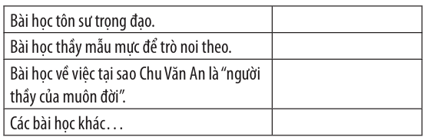
5. Em học được điều gì từ câu chuyện trên?

Slide 28
Bài học về truyền thống tôn sư trọng đạo.
Bài học về việc thầy mẫu mực để trò noi theo.
Bài học về việc tại sao Chu Văn An là “người thầy của muôn đời”.
Bài học về sự thành kính và lòng biết ơn của học trò đối với thầy cô.
Bài học tôn sư trọng đạo từ thầy giáo Chu Văn An đã, đang và vẫn sẽ được lưu truyền và lan toả đến ngày nay. Nó nhắc nhở chúng ta về tầm quan trọng của giáo dục và vai trò của thầy cô giáo trong việc hướng dẫn và định hình nhân cách của học trò. Tôn sư trọng đạo cũng mang ý nghĩa về sự kính trọng và biết ơn đối với những người đã truyền đạt kiến thức và đạo đức cho chúng ta.
Thầy giáo Chu Văn An đã để lại ấn tượng sâu sắc trong lòng các thế hệ học trò và trở thành một người thầy mẫu mực trong cả việc truyền dạy tri thức và giáo dục nhân cách trong cuộc sống hằng ngày. Người thầy đó đã truyền cảm hứng cho các thầy cô giáo, để mỗi thầy cô là những tấm gương sáng cho học sinh noi theo.
Với những đóng góp to lớn về giáo dục và phẩm chất cao đẹp, thầy giáo Chu Văn An đã được tôn vinh là “người thầy của muôn đời”. Ông là biểu tượng của lòng nhiệt huyết, trí tuệ và lòng nhân ái trong giáo dục, và di sản của ông sẽ luôn ở trong lòng người dân Việt Nam.
Bài học từ tấm gương của thầy Chu Văn An nhắc nhở học trò về sự thành kính và lòng biết ơn đối với thầy cô. Dù học trò có tài năng và thành công đến đâu, thì luôn ghi nhớ và biết ơn thầy cô đã dạy dỗ mình. Học trò nên có sự khiêm tốn và lòng biết ơn, nhìn nhận rằng thành công của mình là sự kết hợp giữa nỗ lực cá nhân và sự hướng dẫn từ thầy cô.

Slide 29

Nội dung chính của bài đọc là gì?
Bài đọc ca ngợi thầy Chu Văn An là một người thầy mẫu mực của nhiều thế hệ học trò, người thầy của muôn đời. Đồng thời, bài ca ngợi truyền thống tôn sư trọng đạo của dân tộc ta.

Slide 30


Slide 31


Đọc diễn cảm cả bài, với ngữ điệu chung: chậm rãi, tình cảm; nhấn giọng ở những từ ngữ thể hiện tâm trạng, cảm xúc của nhân vật.

Slide 32




Yêu Cầu
Tiêu chí đánh giá
Phân công đọc theo đoạn.
Tất cả thành viên đều đọc.
Giải nghĩa từ cùng nhau.
1. Đọc đúng.
2. Đọc to, rõ.
3. Ngắt, nghỉ đúng chỗ.

Slide 33


Tiêu chí đánh giá
1. Đọc đúng.
2. Đọc to, rõ.
3. Ngắt, nghỉ đúng chỗ.

Slide 34



Slide 35


Slide 36
1. Tìm các câu ghép trong đoạn văn sau:
⁽¹⁾ Các môn sinh đồng thanh dạ ran. ⁽²⁾ Thế là thầy đi trước, trò theo sau. ⁽³⁾ Các anh có tuổi đi ngay sau thầy, người ít tuổi hơn nhường bước, mấy chú tóc để trái đào đi sau cùng. ⁽⁴⁾ Cụ dẫn học trò đi về cuối làng, đến một ngôi nhà tranh đơn sơ nhưng sáng sủa, ấm cúng.

Slide 37
2. Xác định các vế câu trong những câu ghép tìm được ở bài tập 1 và cho biết chúng được nối với nhau bằng cách nào.
⁽²⁾ Thế là thầy đi trước, trò theo sau. ⁽³⁾ Các anh có tuổi đi ngay sau thầy, người ít tuổi hơn nhường bước, mấy chú tóc để trái đào đi sau cùng. ⁽⁴⁾ Cụ dẫn học trò đi về cuối làng, đến một ngôi nhà tranh đơn sơ nhưng sáng sủa, ấm cúng.

Slide 38
⁽²⁾ Thế là thầy đi trước, trò theo sau.
⁽³⁾ Các anh có tuổi đi ngay sau thầy, người ít tuổi hơn nhường bước, mấy chú tóc để trái đào đi sau cùng.
Các vế được nối với nhau bằng dấu phẩy.

Slide 39
3. Đặt một câu ghép nói về tình cảm của em đối với thầy cô giáo.
Ví dụ: Vì thầy cô giáo dạy học vất vả nên em rất yêu thương thầy cô giáo của mình.

Slide 40

GV ĐIỀN VÀO ĐÂY
GV ĐIỀN VÀO ĐÂY
GV ĐIỀN VÀO ĐÂY
GV ĐIỀN VÀO ĐÂY

Slide 41


